Slide 1
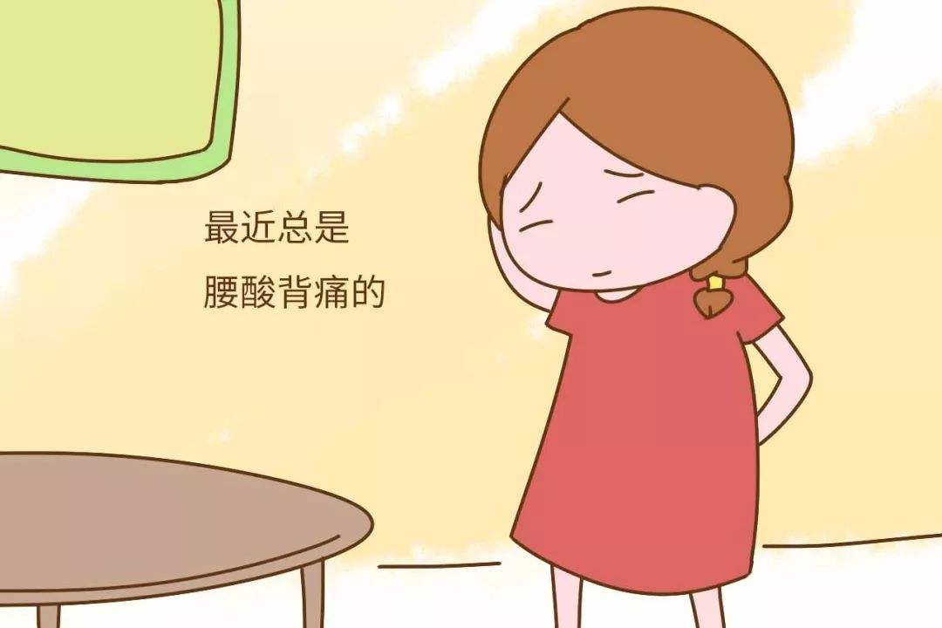
病例：男性，40岁。
主诉：腰痛5年，伴右下肢放射痛2天
现病史：5年前因搬重物导致腰痛，后通过物理治疗逐步缓解。但腰痛间断性发作，久坐、持重物常加重，卧床休息后可缓解。2天前因锻炼持哑铃而诱发右下肢的放射痛，理疗无明显缓解，遂就诊。
思考题：
1、这是什么病？诊断依据？
2、还能治好吗？需要手术吗？
3、生活中需要注意那些问题？

Slide 2
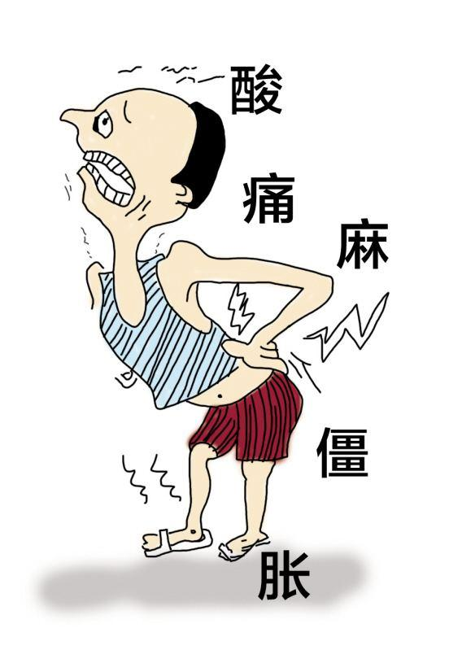
腰椎间盘突出症的护理
陆军军医大学
汇报人：陆瑶

Slide 3
01
概念与病因
02
病理分型
内容
03
临床表现
04
治疗与护理

Slide 4
PART ONE
概 念 与 病 因

Slide 5
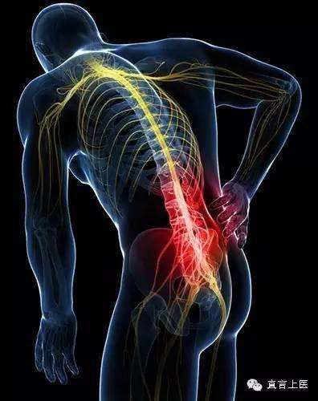
腰椎间盘突出症
是指腰椎间盘的纤维环破裂和髓核组织突出，压迫和刺激相应水平的神经根，从而引起一系列症状和体征。
95%的腰椎间盘突出发生在L_{4~5}，L₅~S₁椎间盘，病人年龄一般在18~60岁，男性多于女性。

Slide 6
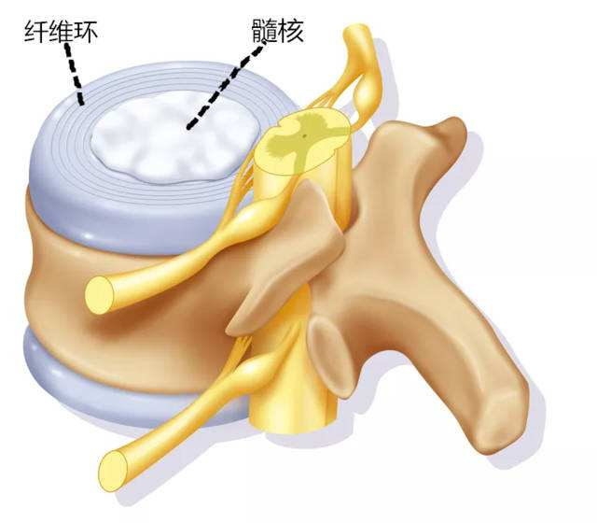
腰椎间盘的退行性改变是基本因素
髓核的退变主要表现为含水量的降低，并可因失水引起椎节失稳、松动等小范围的病理改变；纤维环的退变主要表现为坚韧程度的降低。
损伤
椎间盘自身解剖因素的弱点
腰骶先天异常
遗传因素
病因
诱发因素

Slide 7
PART TWO
病 理 分 型

Slide 8
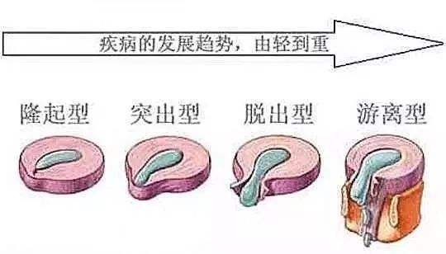
哪一种危害大？

Slide 9
PART THREE
临 床 表 现

Slide 10

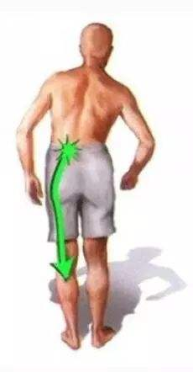
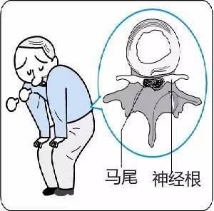
1、腰痛
（首发）
症状
2、下肢放射痛
3、马尾神经症状

Slide 11
1.一般体征
（1）腰椎侧凸
（2）腰部活动受限
（3）压痛、叩痛及骶棘肌痉挛
2.特殊体征
（1）直腿抬高试验及加强试验阳性
（2）股神经牵拉试验阳性
3.神经系统表现
（1）感觉障碍
（2）肌力下降70%～75%
（3）反射改变
体征

Slide 12
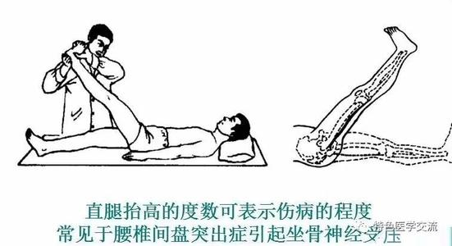

Slide 13
PART FOUR
治 疗 与 预 防

Slide 14
（一）非手术治疗
牵引治疗
腰背肌功能锻炼
绝对卧床休息
理疗和推拿、按摩
口服药物

Slide 15
（二）手术治疗适应症:
*马尾神经损伤，大小便功能障碍者
*进行性肌力减弱
*非手术治疗无效
*症状严重，影响生活质量者
*术后复发者
*合并椎管狭窄、脊柱不稳等

Slide 16
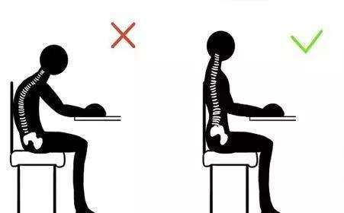
（三）纠正不良生活习惯：
正确的坐姿

Slide 17
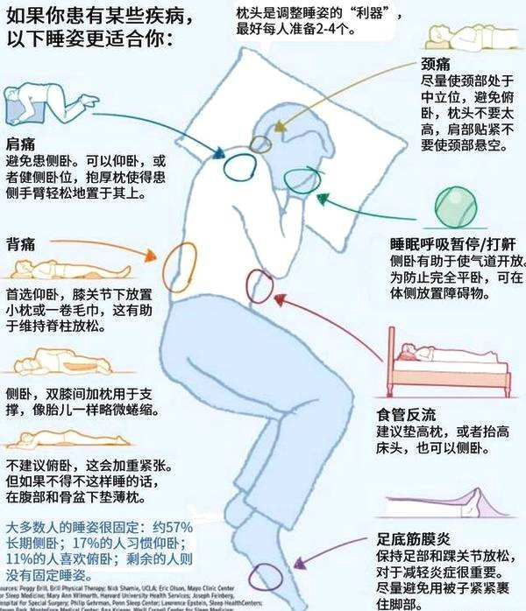
纠正不良生活习惯：
正确的睡姿

Slide 18
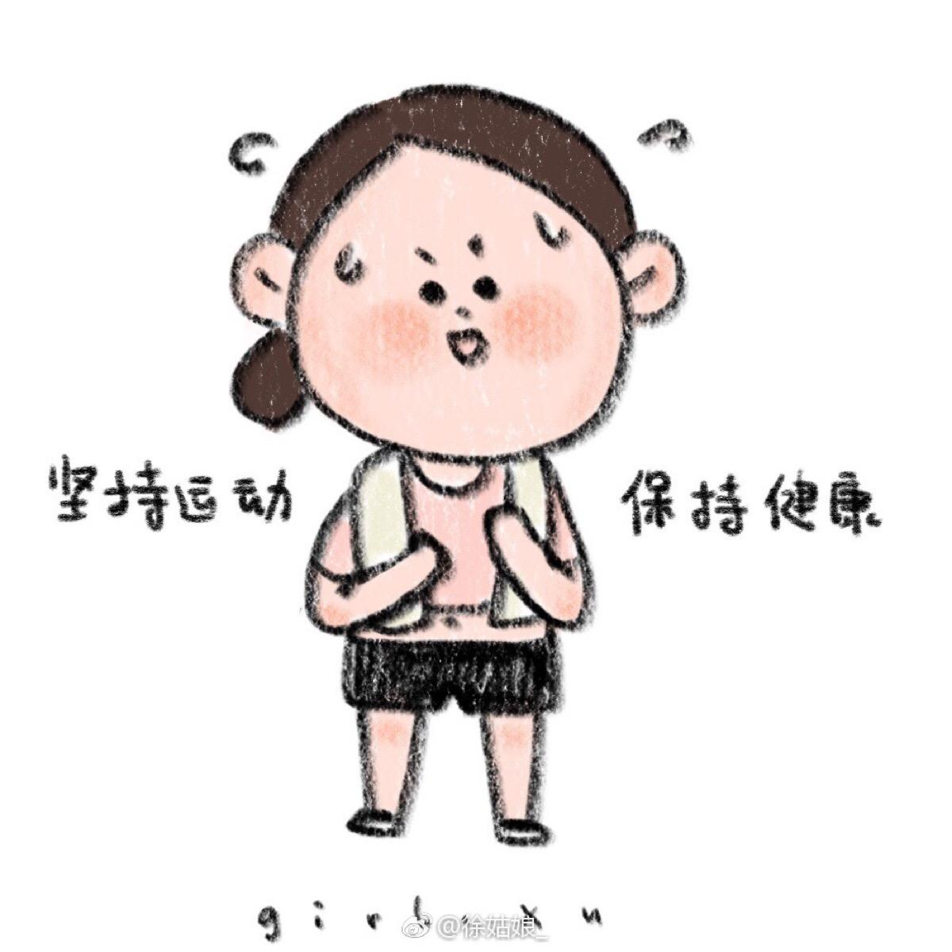

纠正不良生活习惯：
适度工作间隔 进行有氧运动

Slide 19
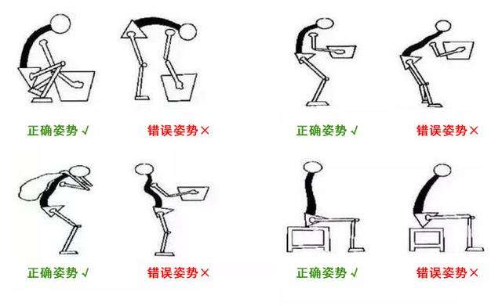
纠正不良生活习惯：

Slide 20

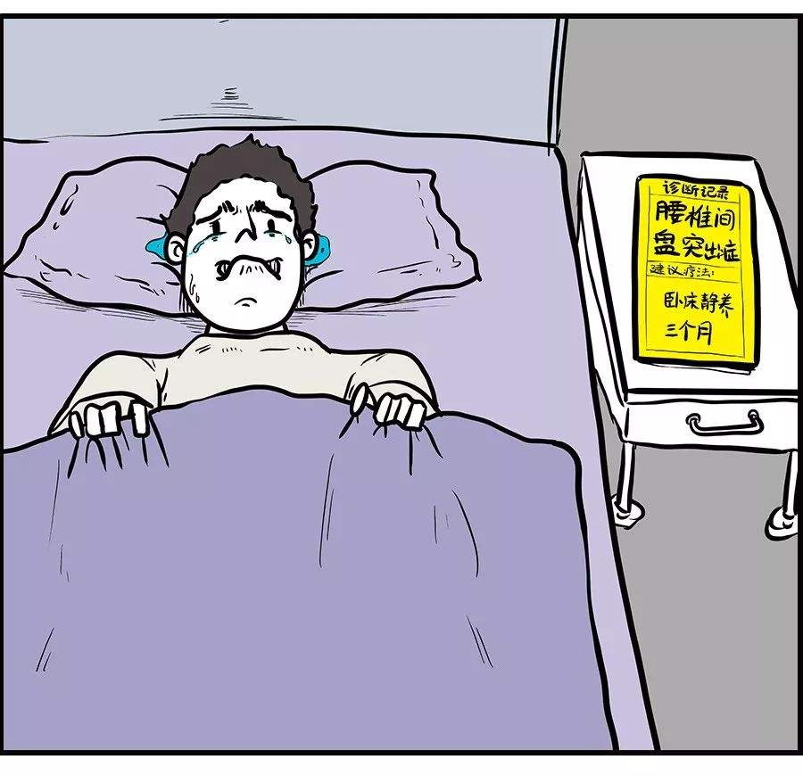

Slide 21
THANK YOU

Slide 22
